Slide 1
梦想并不遥远系列讲座（二）--英语学习及出国留学
主讲人：武轶冰（加拿大）内蒙古大学外国语学院外籍教师，国外工作生活18年
联系方式：nybwwu@hotmail.com

Slide 2
外语竞赛指导和领队
第十六届“外研社”亚马逊杯“全国大学生英语辩论赛呼市地区一等奖
时间：May 2012
地点：呼和浩特职业学院
第十六届“外研社”亚马逊杯“全国大学生英语辩论赛华北区二等奖及“最佳新校奖”
时间：Jun. 2012
地点：中国外交学院

Slide 3
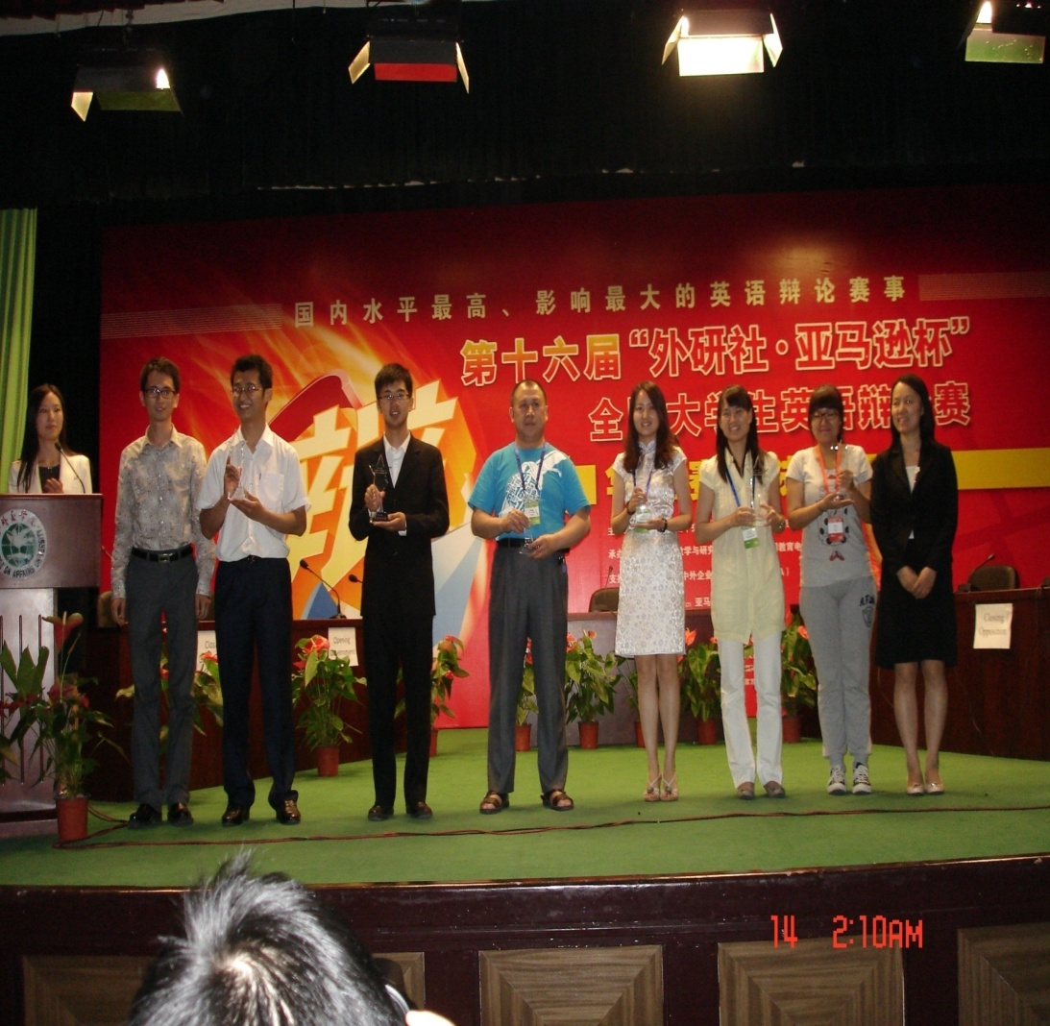
获奖选手

Slide 4
指导和领队：第十七届 “外研社·当当网杯”全国大学生英语辩论赛东北及内蒙古区
二等奖
时间：Oct. 2013
地点：辽宁大学

Slide 5
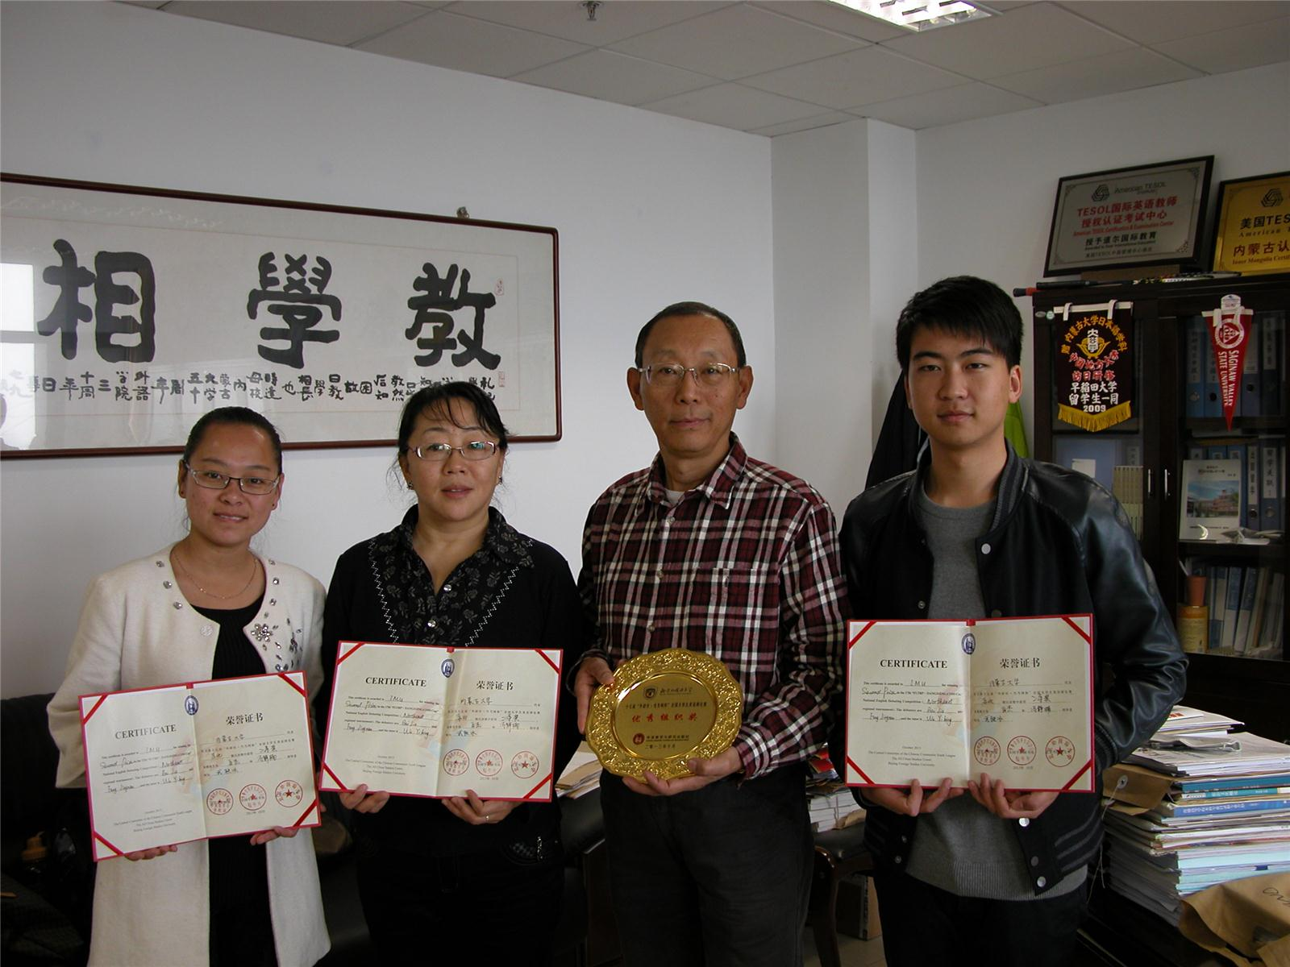
获奖选手

Slide 6
指导和领队：内蒙古大学第二届研究生英语演讲比赛
内蒙古大学第四届研究生英语演讲比赛

Slide 7
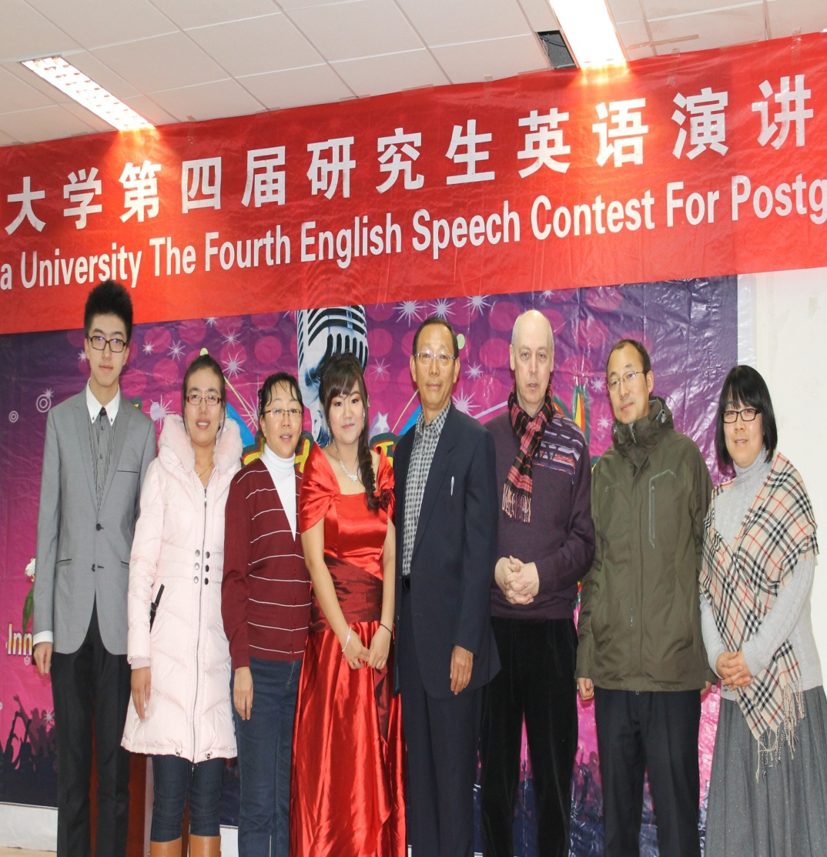
内蒙古大学第二届、第四届研究生英语演讲竞赛评委

Slide 8
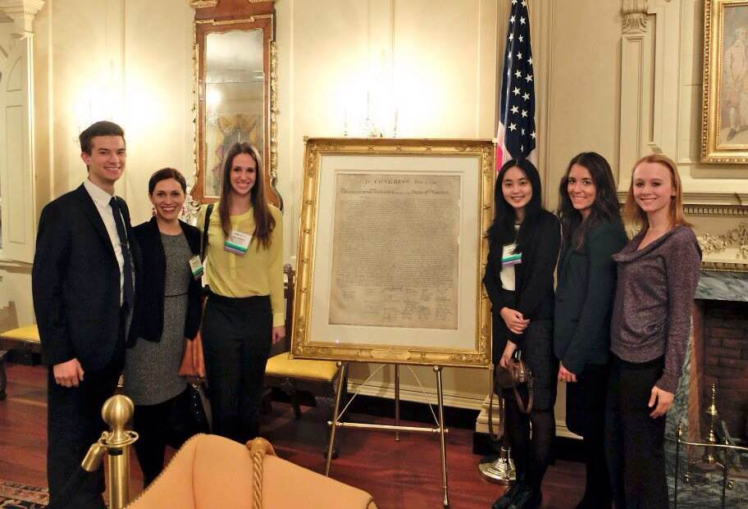
指导的学生
内蒙古大学外国语学院2008级孙怡群-美国匹兹堡大学， 已毕业在美国工作

Slide 9
Studying and Living in Canada

Slide 10
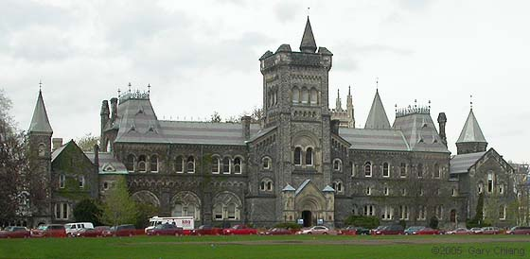
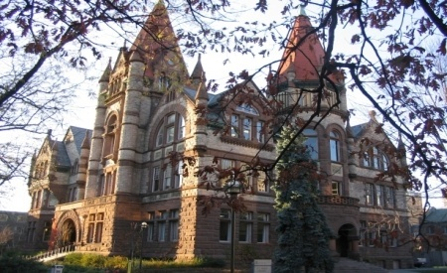
The University of Toronto
泰晤士高等教育2012年的世界大学排名：
全球第19. 加拿大第1.
IELTS: 7分 TOEFL: 100

Slide 11
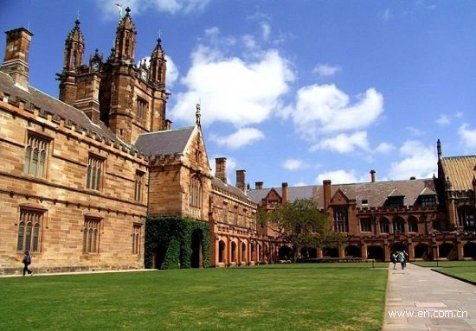
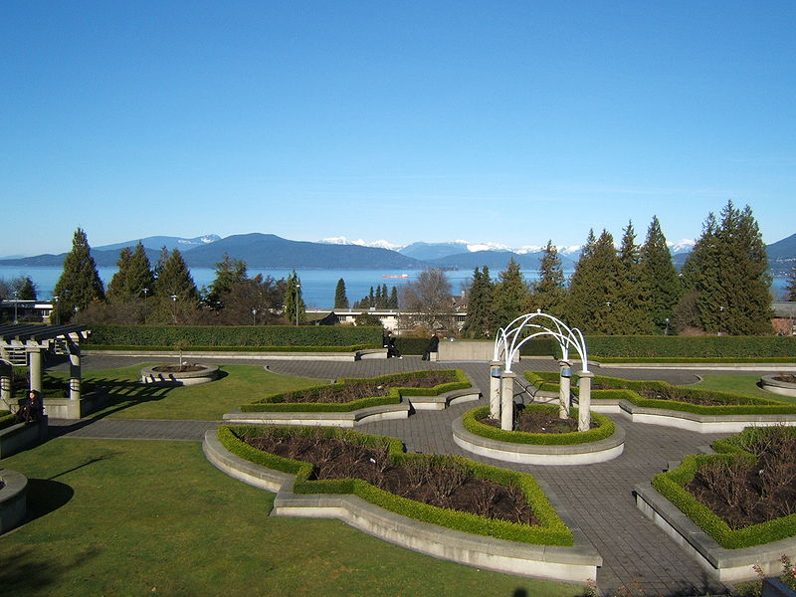
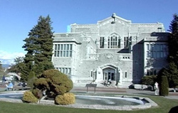
The University of British Columbia
泰晤士高等教育2012年的世界大学排名：
全球第22. 加拿大第2.
IELTS: 6.5分, 每个单科不能低于6.0

Slide 12
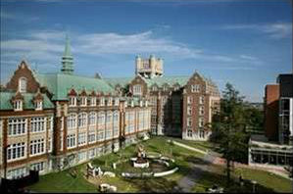
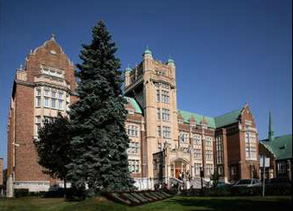
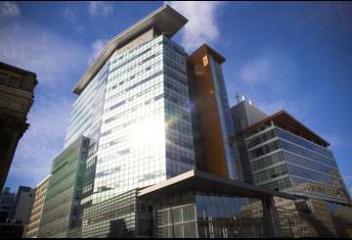
Concordia University
雅思成绩： 6.5
托福成绩：75
参考学费：15722加元/年

Slide 13
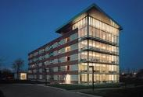
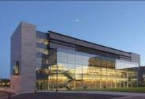
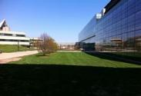
Brock University
雅思成绩：各部分不得低于6.5
托福成绩：80
参考学费：13612加元/年

Slide 14
Living Cost in Toronto

Slide 15
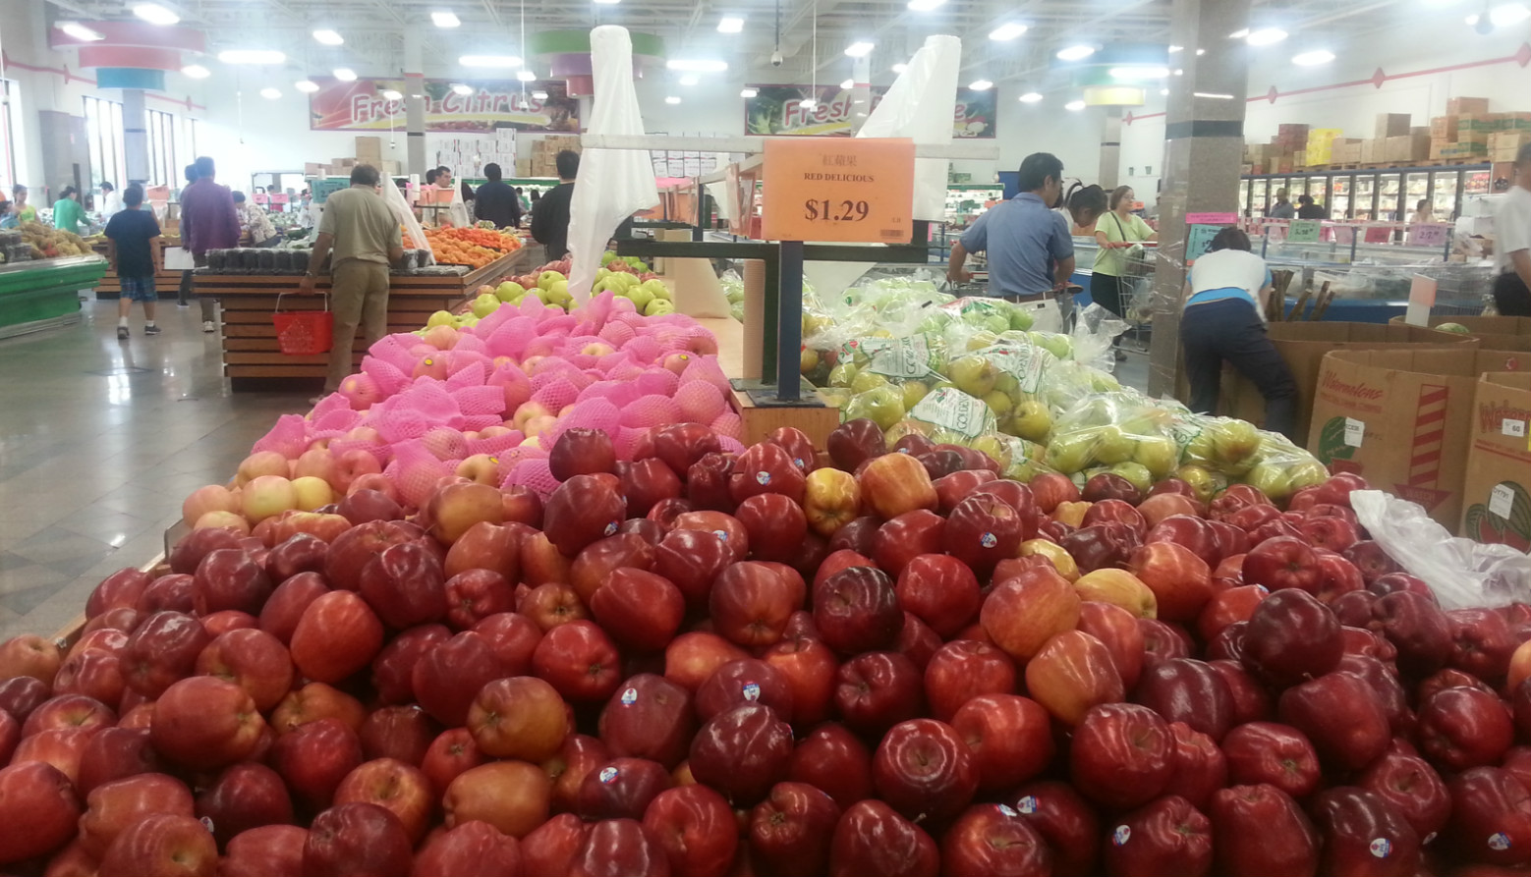

Slide 16
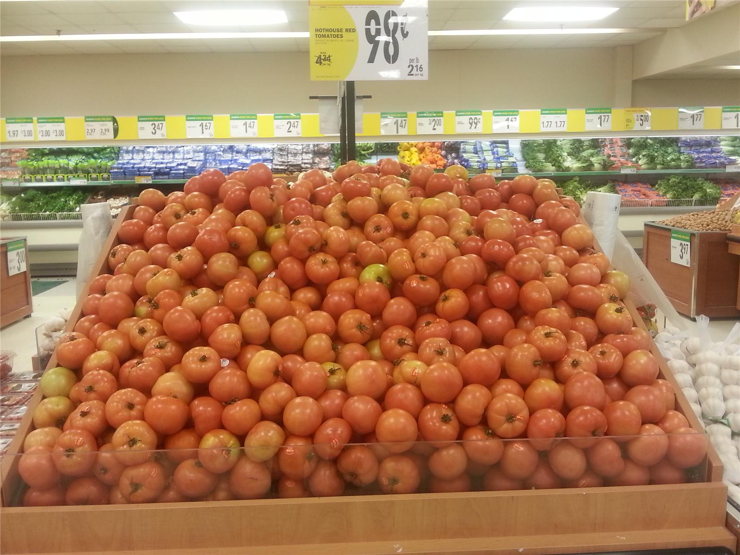

Slide 17
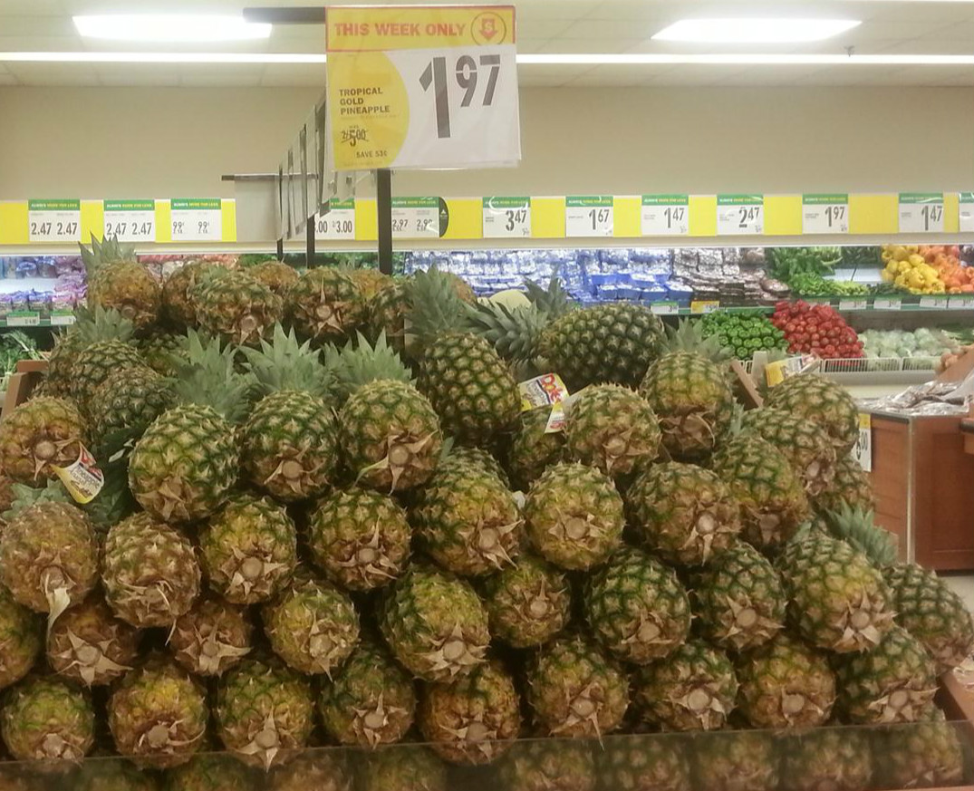

Slide 18
托福和雅思比较
托福
雅思
总分：120分
考试时间：2小时70分钟
总分：9分
考试时间： 2小时44分钟
Reading: 60 min 3 sections.
36-40 questions
＊ Listening: 50 min.
2 conversations 4 lectures
34 questions
＊ Speaking: 20 min. 6 questions
2 independent tasks
4 integrated-skills tasks
＊ Writing: 60min. 2 questions
1 integrated-skills task 150-225
1 independent task 250-300
Reading: 60 min. 3 sections 40 questions
Listening: 30min. 4 sections
40 questions
＊ Speaking: 14 min. 3 sections
1st: Introduce yourself and answer
questions about yourself
2nd: Talk on a particular topic
3rd: Discuss more issues in part 2
＊ Writing: 60 min. 2 sections
Part 1: 150 words Part 2: 250 words

Slide 19
Nobody can go back and start a new beginning, but anyone can start today and make a new ending.
没有人能回到过去重新开始，但你可以从今天开始创造一个新的结局。

Slide 20
Winners are not those who never fail, but those who never quit.
成功者不是从不失败，而是从不放弃。

